Slide 1


講座No.3
第2章 いろいろな文型
第４文型、第５文型

Slide 2
P.22 基本文法の整理
・第４文型は〈主語＋動詞＋目的語＋目的語〉の形で、
「（人）に（物）を～する」という意味になる。
・第５文型は〈主語＋動詞＋目的語＋補語〉の形で、
補語が目的語を説明する文。目的語＝補語の関係が成り立つ。

Slide 3
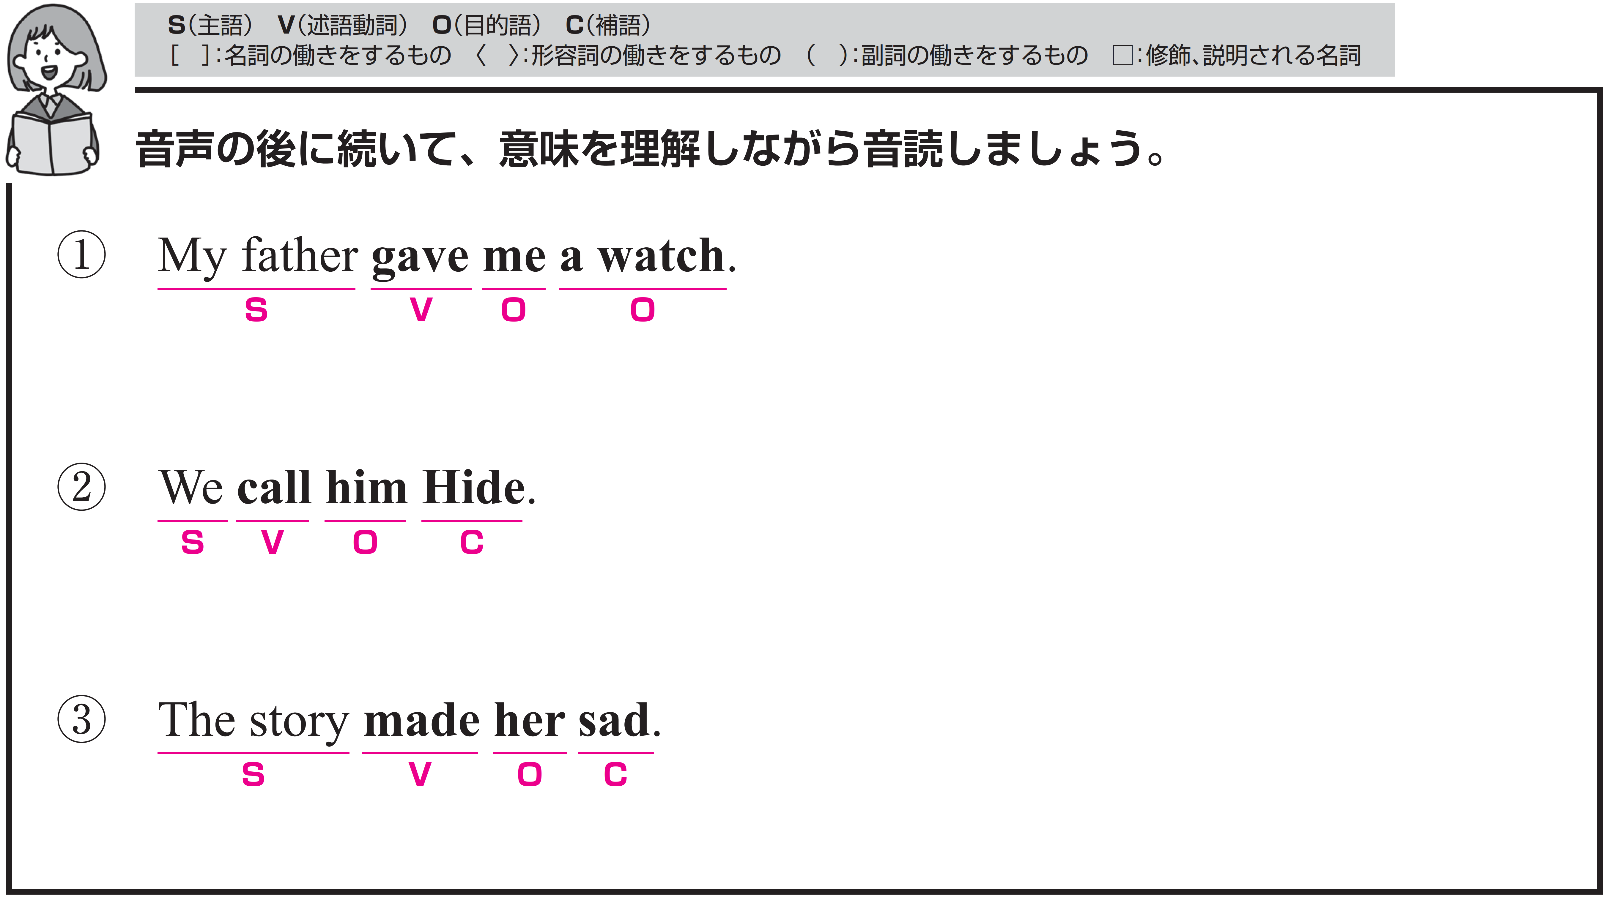
それぞれ、音声が４回ずつ流れます。音声のあとに、ポーズがありますので、すべて英語でリピートしてください。

Slide 4
構造を確認しましょう。

Slide 5
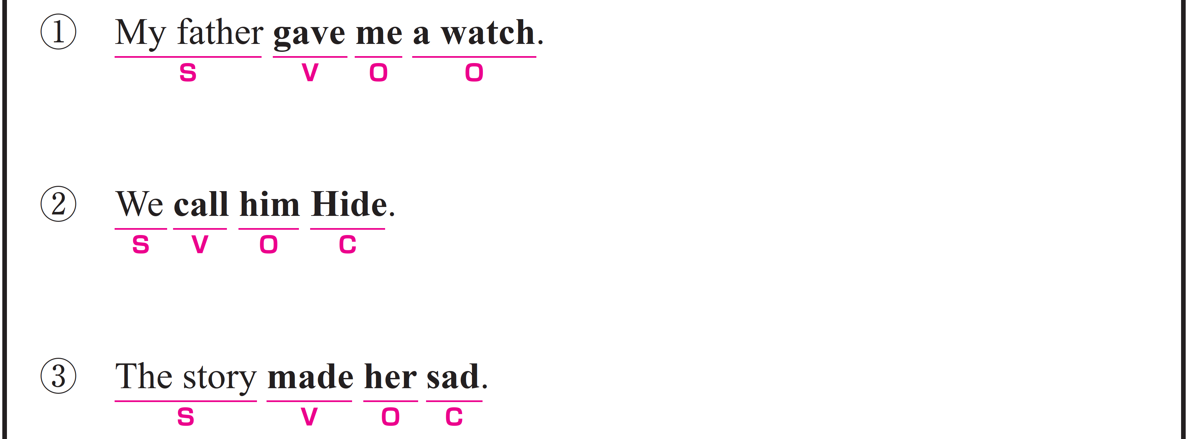
私の父は私に腕時計をくれました。
〇 My father がS（主語）、gave がV（動詞）です。
gave のあとに、2種類のO（目的語）が続いています。
〇 me は 「贈り物を受け取る人：誰（間接O）」を示しています。
〇 a watch は「贈ったもの：何（直接O）」を示しています。

Slide 6
Target Sentence
FLASH
CARD
PRACTICE！

Slide 7
私の父は くれました /
私に / 腕時計を /
My father gave /
me / a watch. /

Slide 8
My father [g---] /
[m-] / a [w----]. /

Slide 9
私の父は くれました /
私に / 腕時計を /

Slide 10
私の父は あげました /
彼に / 腕時計を /
My father gave /
him / a watch. /

Slide 11
My [f-----] [g---] /
[h--] / a [w----]. /

Slide 12
私の父は あげました /
彼に / 腕時計を /

Slide 13
私の父は 作りました /
私に / 朝食を /
My father cooked /
me / breakfast. /

Slide 14
[M-] [f-----] [c-----] /
[m-] / [b--------]. /

Slide 15
私の父は 作りました /
私に / 朝食を /

Slide 16
私たちは彼をヒデと呼びます。
〇 We がS（主語）、call がV（動詞）、
him が O（目的語）、Hide がC（補語）です。
〇 him = Hide の関係です。

Slide 17
Target Sentence
FLASH
CARD
PRACTICE！

Slide 18
私たちは 呼びます /
彼を / ヒデと /
We call / him / Hide. /

Slide 19
We [c---] / [h--] / Hide. /

Slide 20
私たちは 呼びます /
彼を / ヒデと /

Slide 21
私たちは 呼びます /
彼女を / ユキと /
We call / her / Yuki. /

Slide 22
We [c---] / [h--] / Yuki. /

Slide 23
私たちは 呼びます /
彼女を / ユキと /

Slide 24
私たちは 名づけました /
彼女を / ユキと /
We named / her / Yuki. /

Slide 25
We [n----] / her / Yuki. /

Slide 26
私たちは 名づけました /
彼女を / ユキと /

Slide 27
その話は彼女を悲しませました。
〇 The story がS（主語）、made がV（動詞）、
this book が O（目的語）、sad がC（補語）です。
〇 her = sad の関係です。
動詞 made が「状態を変化させる」意味を強調しています。

Slide 28
Target Sentence
FLASH
CARD
PRACTICE！

Slide 29
その話は させました /
彼女を / 悲しく /
The story made /
her / sad. /

Slide 30
The story [m---] /
[h--] / [s--]. /

Slide 31
その話は させました /
彼女を / 悲しく /

Slide 32
その話は させました /
彼女を / わくわく /
The story made /
her / excited. /

Slide 33
The [s----] [m---] /
[h--] / [e------]. /

Slide 34
その話は させました /
彼女を / わくわく /

Slide 35
この映画は させました /
私を / 退屈に /
This movie made /
me / bored. /

Slide 36
This movie [m---] /
[m-] / [b----]. /

Slide 37
この映画は させました /
私を / 退屈に /

Slide 38
Vocabulary
FLASH
CARD
PRACTICE！

Slide 39
Ready？
スライドを見ながらリピートしましょう

Slide 40
give の
過去形
［g---］

Slide 41
gave

Slide 42
give の
過去形

Slide 43
私を[に]
［m-］

Slide 44
me

Slide 45
私を[に]

Slide 46
腕時計
［w----］

Slide 47
watch

Slide 48
腕時計

Slide 49
…を～と呼ぶ
［c---］

Slide 50
call

Slide 51
…を～と呼ぶ

Slide 52
彼を[に]
［h--］

Slide 53
him

Slide 54
彼を[に]

Slide 55
話
［s----］

Slide 56
story

Slide 57
話

Slide 58
make の
過去形
［m---］

Slide 59
made

Slide 60
make の
過去形

Slide 61
悲しい
［s--］

Slide 62
sad

Slide 63
悲しい

Slide 64
確認テスト
英語にしなさい

Slide 65
確認テスト①
give の
過去形
［gave］

Slide 66
確認テスト②
私を[に]
［me］

Slide 67
確認テスト③
腕時計
［watch］

Slide 68
確認テスト④
…を～と呼ぶ
［call］

Slide 69
確認テスト⑤
彼を[に]
［him］

Slide 70
確認テスト⑥
話
［story］

Slide 71
確認テスト⑦
make の
過去形
［made］

Slide 72
確認テスト⑧
悲しい
［sad］

Slide 73

P.23 トレーニング
～を…にしました。

Slide 74
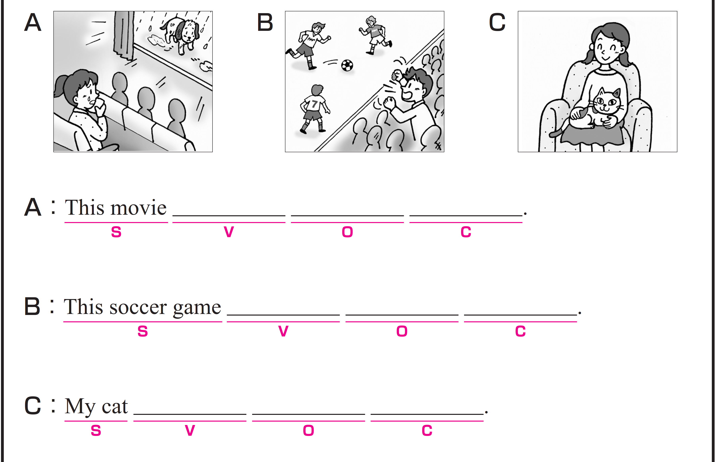
A から C のイラストに合う英文になるように、空欄にあてはまる
英語を書いてください。

Slide 75
次は、音声を聞いて、確認してください。
made me sad
made me excited
made me sad

Slide 76
完成した英文を、声に出して音読しておきましょう。
made me sad
made me excited
made me sad

Slide 77
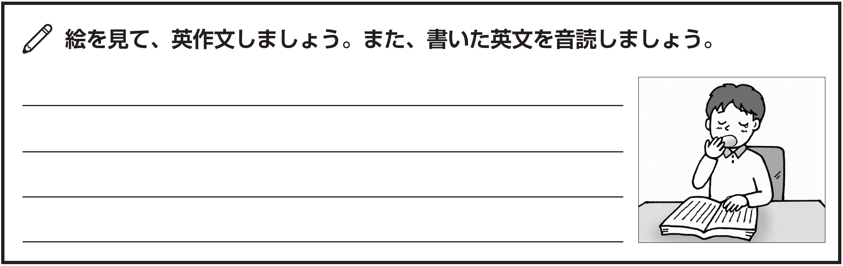
練習したターゲットセンテンスを使って、英作文しましょう。
This book made me bored.

Slide 78
P.24～28 英語の文章を読もう
学習した文法をふくむ英語の文章を読みましょう。

Slide 79
STEP １ Scanning
情報を検索しながら聞く！

Slide 80



STEP１の日本語と、放送される英文の
内容が合っているか聞き取りましょう。
標準
倍速
「レストランという言葉はもとは人の名前でした」

Slide 81
英文がどれくらい理解できたかチェックしましょう。

Slide 82
Vocabulary
FLASH
CARD
PRACTICE！

Slide 83
Ready？
スライドを見ながらリピートしましょう

Slide 84
レストラン
［r---------］

Slide 85
restaurant

Slide 86
レストラン

Slide 87
もとは
［o---------］

Slide 88
originally

Slide 89
もとは

Slide 90
フランス語
［F-----］

Slide 91
French

Slide 92
フランス語

Slide 93
…を
回復させる
［r------］

Slide 94
restore

Slide 95
…を
回復させる

Slide 96
…を(とろ火で)
煮る
［s---］

Slide 97
stew

Slide 98
…を(とろ火で)
煮る

Slide 99
栄養
［n--------］

Slide 100
nutrition

Slide 101
栄養

Slide 102
終わり
［e--］

Slide 103
end

Slide 104
終わり

Slide 105
世紀
［c------］

Slide 106
century

Slide 107
世紀

Slide 108
飲食店
[e-----] [p----]

Slide 109
eating place

Slide 110
飲食店

Slide 111
…にちなんで
［a----］

Slide 112
after

Slide 113
…にちなんで

Slide 114
確認テスト
英語にしなさい

Slide 115
確認テスト①
レストラン
［restaurant］

Slide 116
確認テスト②
もとは
［originally］

Slide 117
確認テスト③
フランス語
［French］

Slide 118
確認テスト④
…を
回復させる
［restore］

Slide 119
確認テスト⑤
…を(とろ火で)
煮る
［stew］

Slide 120
確認テスト⑥
栄養
［nutrition］

Slide 121
確認テスト⑦
終わり
［end］

Slide 122
確認テスト⑧
世紀
［century］

Slide 123
確認テスト⑨
飲食店
[eating] [place]

Slide 124
確認テスト⑩
…にちなんで
［after］

Slide 125
STEP ２ Slash Reading
意味のまとまりに分ける！

Slide 126
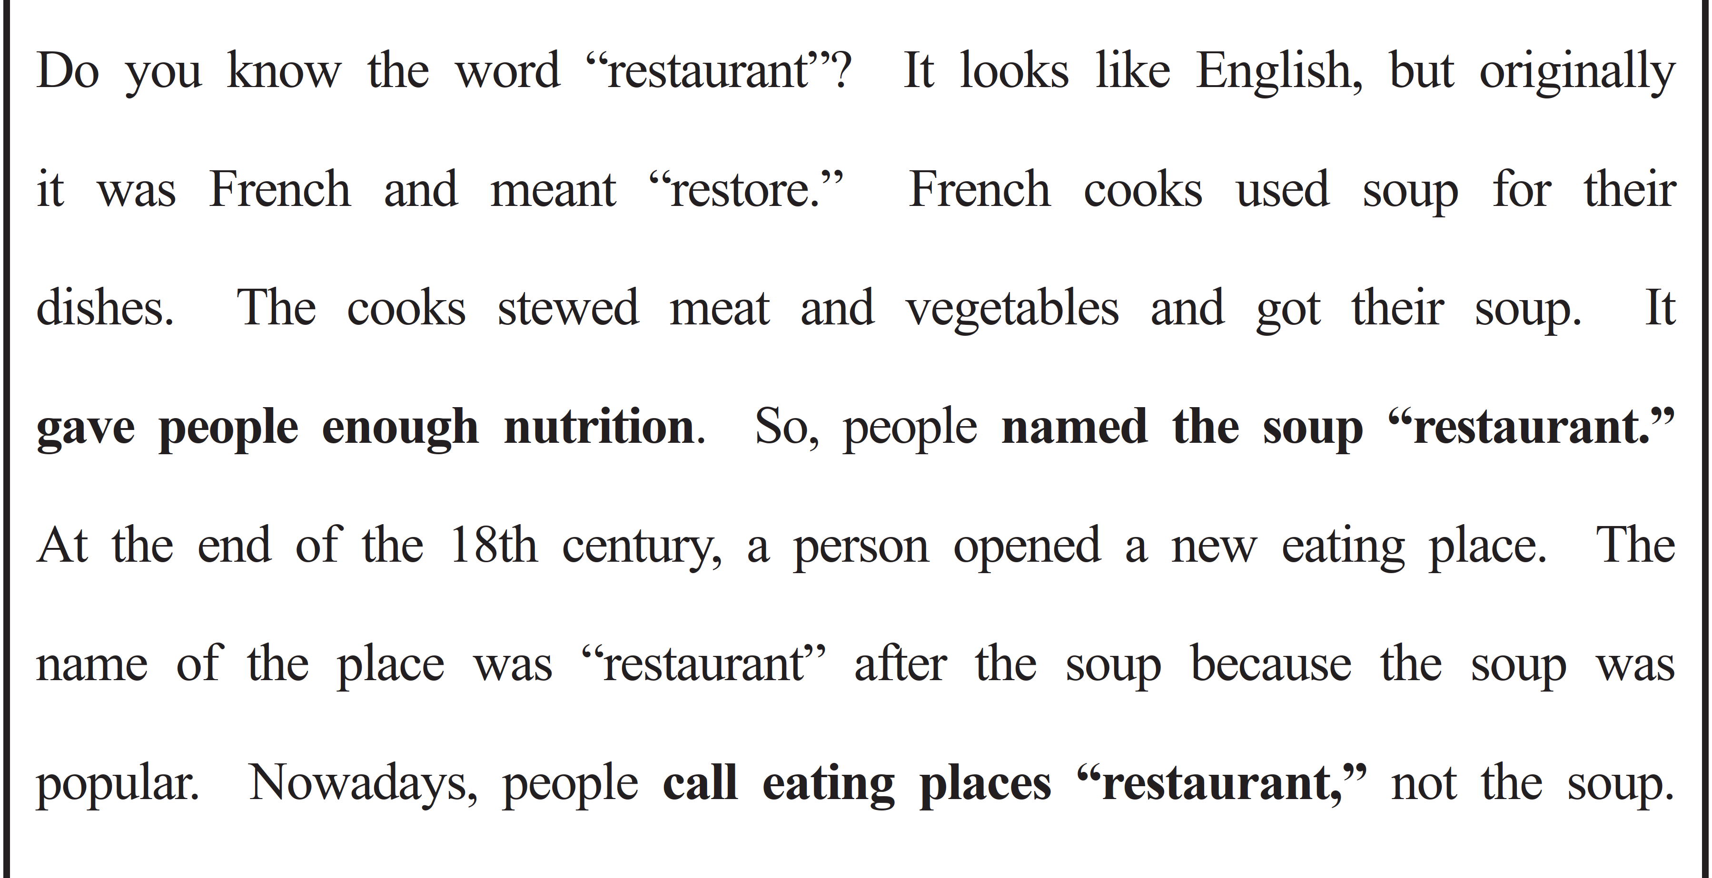
意味のまとまりごとに、短いポーズが入りますので、
スラッシュで区切って意味を考えながら音声を聞いてみましょう。

Slide 127
構造を確認しましょう。

Slide 128
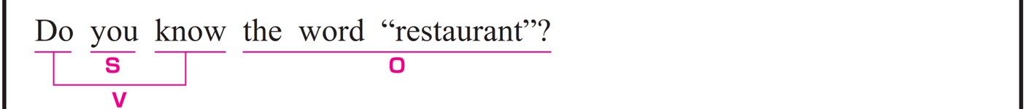
レストランという言葉を知っていますか？
〇 you がS（主語）、 Do ～ know がV（動詞）、
the word “restaurant” が O（目的語）です。
〇 Do は助動詞で、主語の前に置くことで
疑問文を形成します。
know の有無をたずねる文になっています。

Slide 129
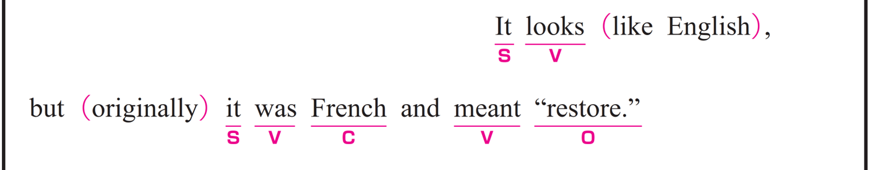
英語のように見えますが、もとはフランス語で「回復させる」を意味しました。
〇 この文は2つの節で構成され、but によって結ばれています。
〇 第1の節は、It が S（主語）、 looks が V（動詞）です。
It は前文の the word “restaurant” を指しています。
〇 like English は修飾語で副詞のはたらきです。
「英語のように」という意味をもち、
動詞 looks の状態を説明しています。

Slide 130
英語のように見えますが、もとはフランス語で「回復させる」を意味しました。
〇 第2節内には2つの動詞 was と meant が and で
並列されています。
○ it が S（主語）、 was が V（動詞）、French が C（補語）です。
同じ it を主語として、 meant が V（動詞）、“restore” が C（補語）です。
It は同じく、 the word “restaurant” を指しています。
〇 originally は副詞です。 「もともと」という意味をもち、
it was French and meant “restore.” 全体を説明しています。

Slide 131
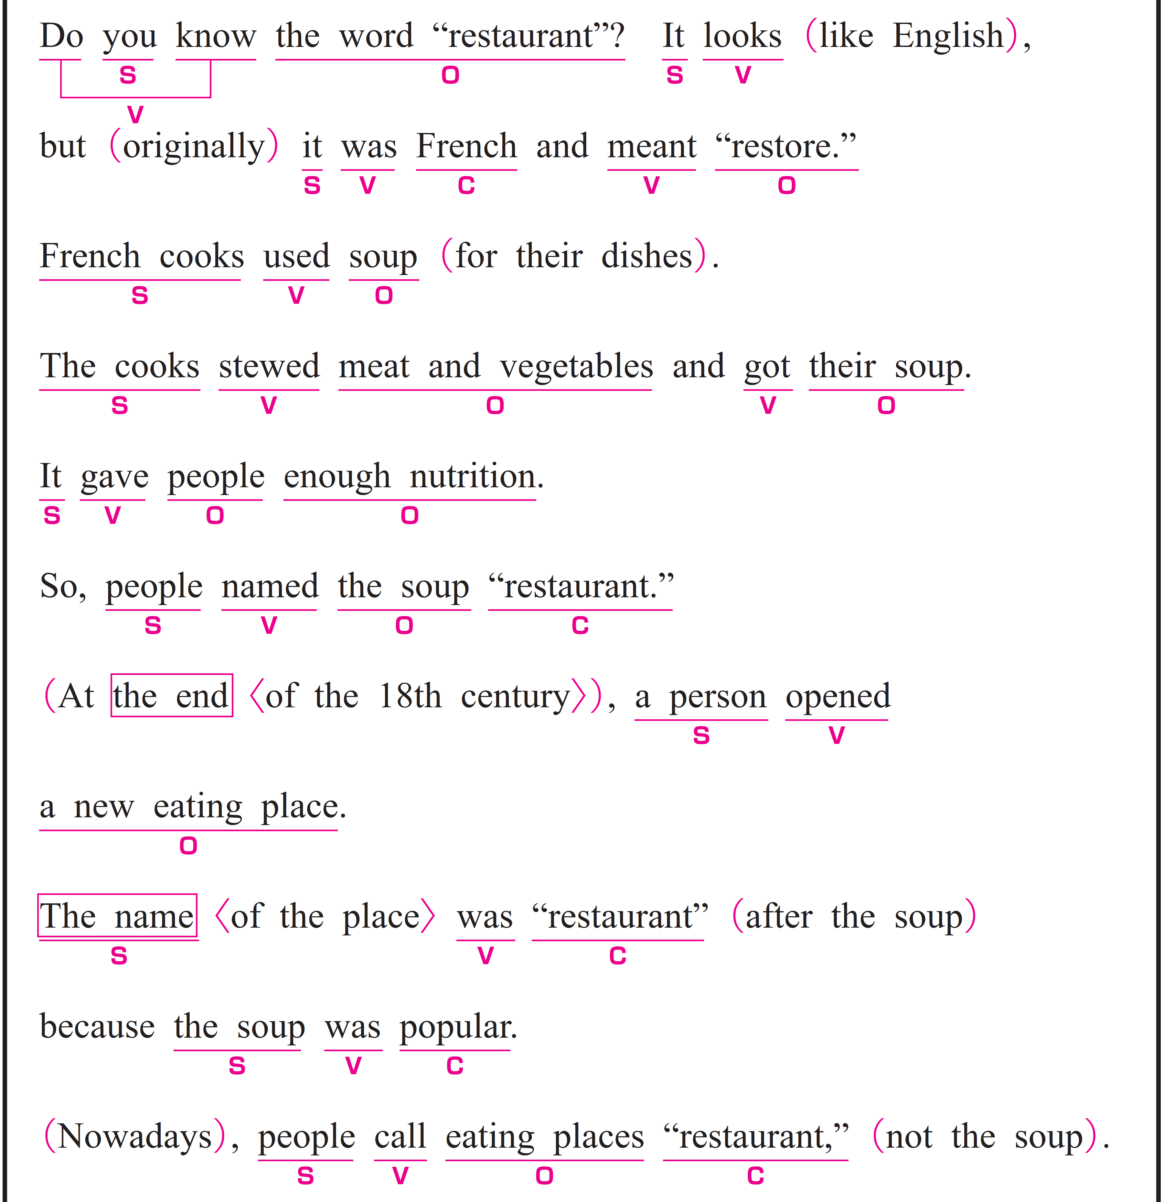
フランスの料理人たちは料理にスープを使いました。
〇 French cooks が S（主語）、 used が V（動詞）、
soup が O（目的語）です。
〇 for their dishes は修飾語で副詞のはたらきです。
「料理のために」という意味をもち、
動詞 used の用途を説明しています。

Slide 132
その料理人たちは肉や野菜を煮てそのスープを得ました。
〇 この文は2つの節で構成され、and によって結ばれています。
〇 第1の節は、The cooks が S（主語）、 stewed が V（動詞）、
meat and vegetables が O（目的語）です。
〇 第2の節は、got が V（動詞）、their soup が O（目的語）です。
※主語 the cooks が省略されています。

Slide 133
それは人々に十分な栄養を与えました。
〇 It が S（主語）、 gave が V（動詞）です。
gave のあとに、2種類の O（目的語）が続いています。
※ It は soup を指しています。
〇 people は 「誰に与えたか（間接O）」を示しています。
〇 enough nutrition は「何を与えたか（直接O）」を示しています。

Slide 134
だから、人々はそのスープを「レストラン」と名づけました。
〇 people がS（主語）、named がV（動詞）、
the soup が O（目的語）、“restaurant.” がC（補語）です。
〇 the soup = “restaurant.” の関係です。
〇 So は結果を示す接続詞で、
「それで」という意味をもちます。

Slide 135
18世紀の終わり、ある人が新しい飲食店を開きました。
〇 a person が S（主語）、 opened が V（動詞）、
a new eating place が O（目的語）です。
〇 At the end of the 18th century は修飾語で副詞のはたらきです。
「18世紀の終わりに」という意味をもち、
文全体の時期を説明しています。
〇 of the 18th century は修飾語で形容詞のはたらきです。
the end を説明しています。

Slide 136
スープが人気だったので、その場所の名前はそのスープにちなんで「レストラン」でした。
〇 この文は、
主節“The name of the place was “restaurant” after the soup”と
従属節“because the soup was popular”の2つの部分からなる複文です。
〇 主節は、The name がS（主語）、was がV（動詞）、
“restaurant” がC（補語）です。
〇 of the place は修飾語で形容詞のはたらきです。
The name を説明しています。
〇 after the soup は修飾語で副詞のはたらきです。
「スープにちなんで（由来して）」という意味をもち、
動詞 was を修飾しています。

Slide 137
スープが人気だったので、その場所の名前はそのスープにちなんで「レストラン」でした。
〇 従属節は、the soup がS（主語）、was がV（動詞）、
popular がC（補語）です。
〇 because は、理由を表す接続詞で、「～だから」という
意味をもちます。

Slide 138
今では、人々はスープではなく飲食店を「レストラン」と呼びます。
〇 people がS（主語）、call がV（動詞）、
eating places が O（目的語）、“restaurant,” がC（補語）です。
〇 eating places = “restaurant.” の関係です。
〇 not the soup は修飾語で副詞のはたらきです。
「スープではなく」という意味をもち、対比を強調しています。
〇 Nowadays は副詞です。「今では」という意味をもち、
文全体を修飾しています。

Slide 139
語順を意識しながら
音声を聞いてみましょう。

Slide 141
STEP ３ Repeating
ネイティブスピーカーに続いて音読する！

Slide 142
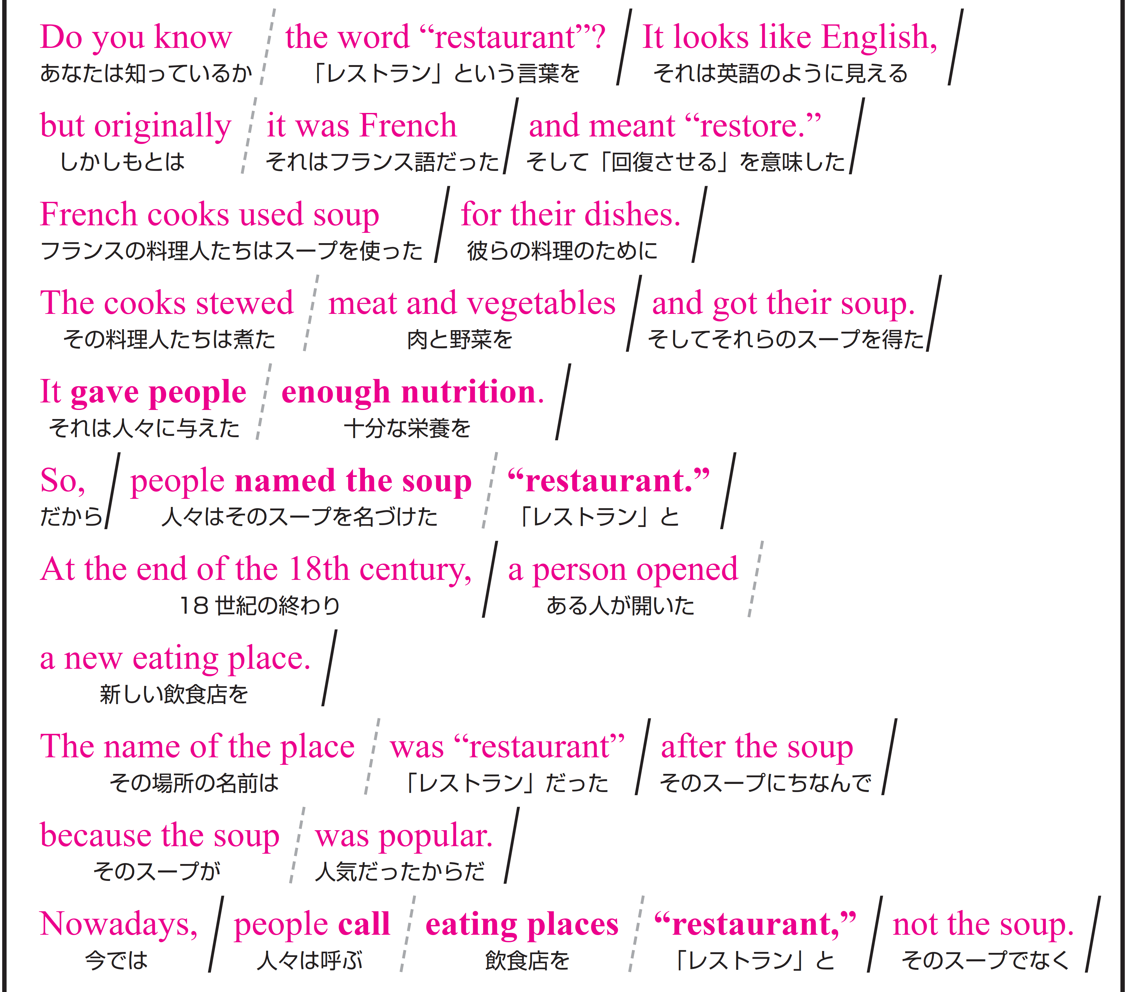
STEP４の本文を見ながら、音声の後に続いて、リピートしてみましょう。

Slide 143
STEP ４ Sight Translation①
英語の語順通りに音読する！

Slide 144

自主練
１分間
スラッシュごとに、英語→日本語
声に出して覚えましょう

Slide 145
Don’t be quiet !

Slide 146
Ready？

Slide 147

Work in Pairs！
Work in Pairs！

Slide 148
Stand up!

Slide 149
スラッシュごとに英語と日本語を交互に音読してください。
終わったら役割を交代してください。
Aさん：英語
テキストを見てOK。ただし、パートナーへのアイコンタクト＆スマイルを忘れずにすること。
Bさん：日本語
テキストを見てOK。ただし、パートナーへのアイコンタクト＆スマイルを忘れずにすること。

Slide 150
Ready？
4分間

Slide 151
STEP ５ Sight Translation②
英語の語順通りに音読する

Slide 152
Stand up!

Slide 153
スラッシュごとに英語を音読し、日本語に訳してください。
終わったら役割を交代してください。
Aさん：英語
テキストを見てOK。
パートナーに伝わるように一生懸命音読する。
Bさんは、あなたの声だけが頼りです！
Bさん：日本語
テキストは見ない！
不自然な日本語でいいのでクイックレスポンス。
反射神経＆集中力を高めろ！

Slide 154
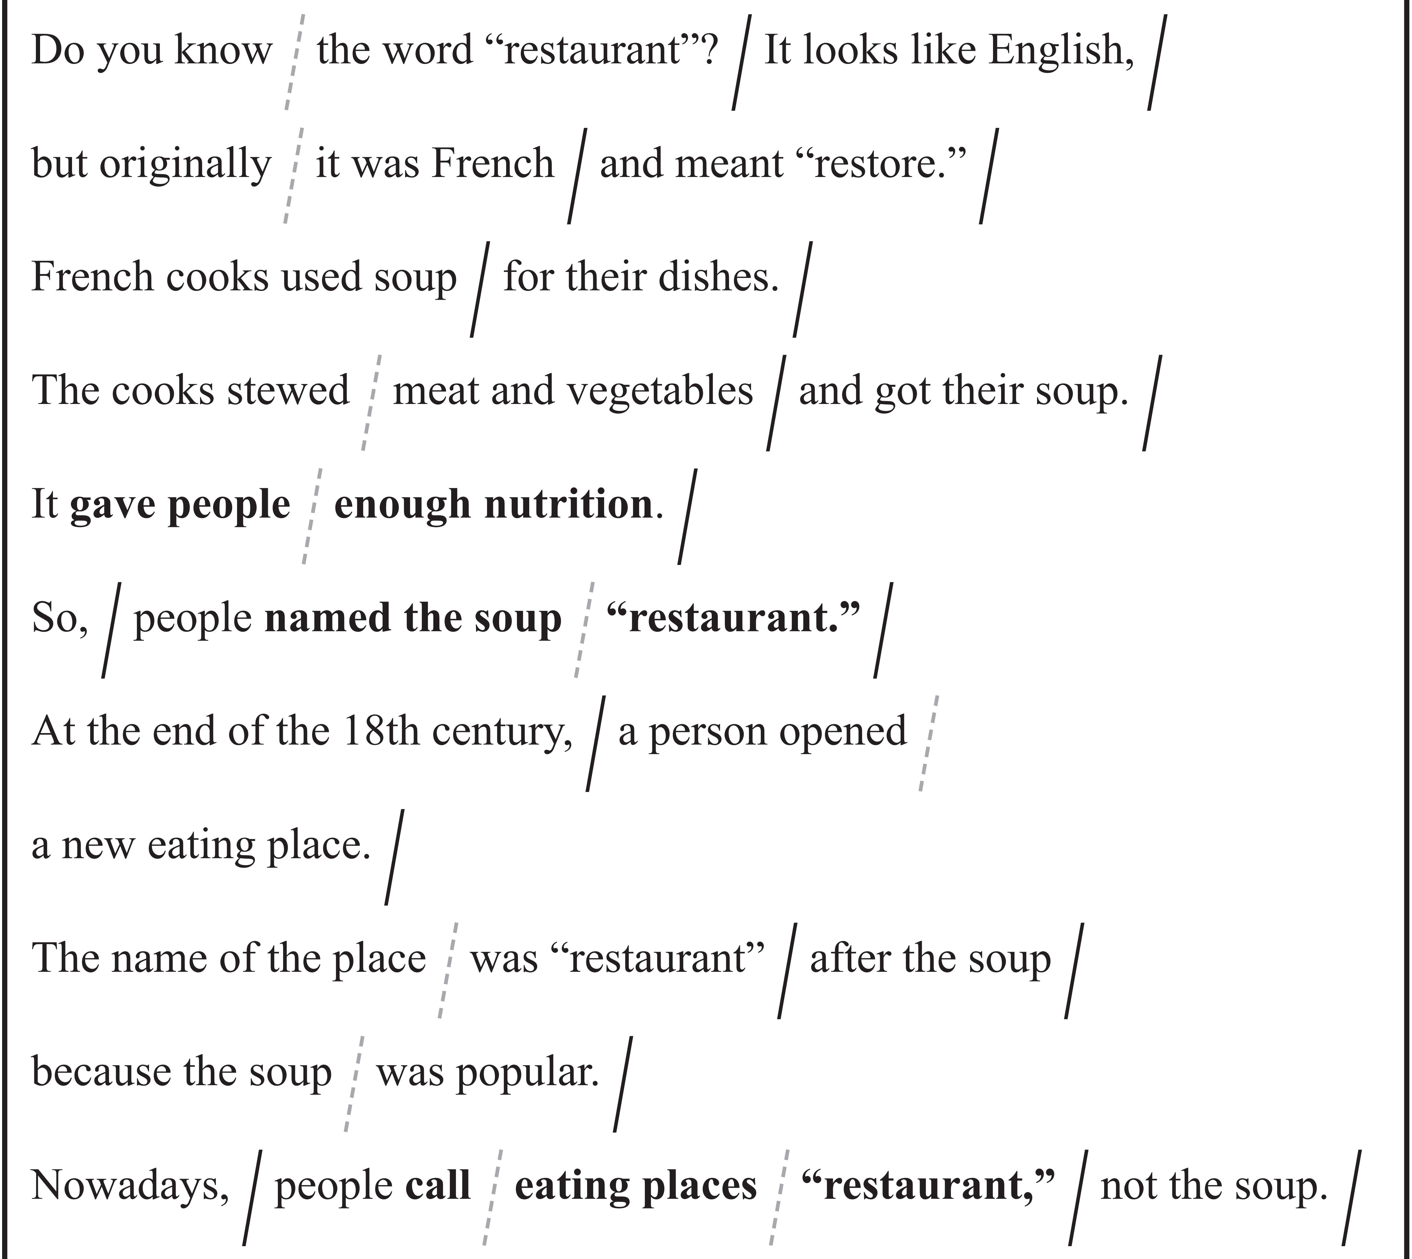
Ready？
4分間

Slide 155
STEP ６ Dictation
英語の音声を書き取る！

Slide 156
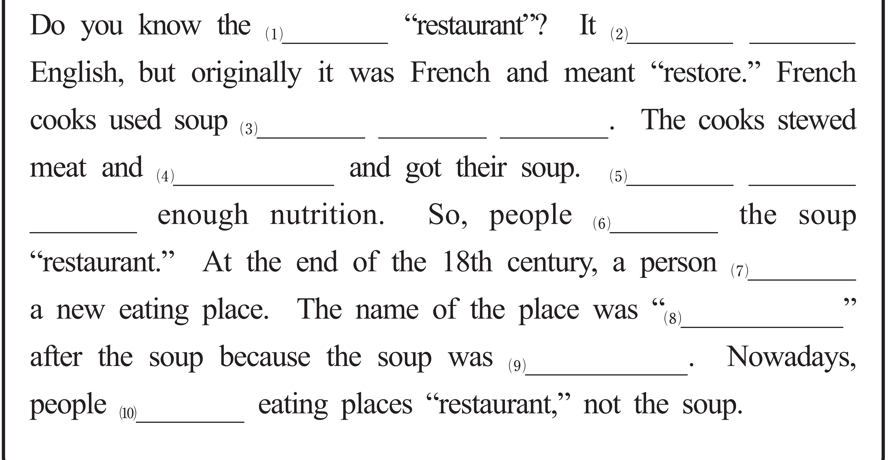
音声を聞いて、単語を書き取りましょう。
1回目 ： 書き取るためのポーズが入った音声
2回目 ： ナチュラルスピードの音声
ポーズあり
ポーズなし
word
looks like
for their dishes
vegetables
It gave
enough
named
opened
restaurant
popular
call

Slide 157
STEP ７ Shadowing
ネイティブスピーカーのすぐ後に音読する！

Slide 158

本文を見ないで、音声のすぐあとを追いかけるように、音読してください。
ポーズあり
ポーズなし

Slide 159
STEP ８ Listening Check
学習の成果を確かめよう！

Slide 160

最初に聞いた音声が、どれくらい聞ける
ようになったか確認しておきましょう。
標準
倍速
STEP1
STEP8

Slide 161
That’s all
for today.

